Slide 1
Morska činija

Slide 2
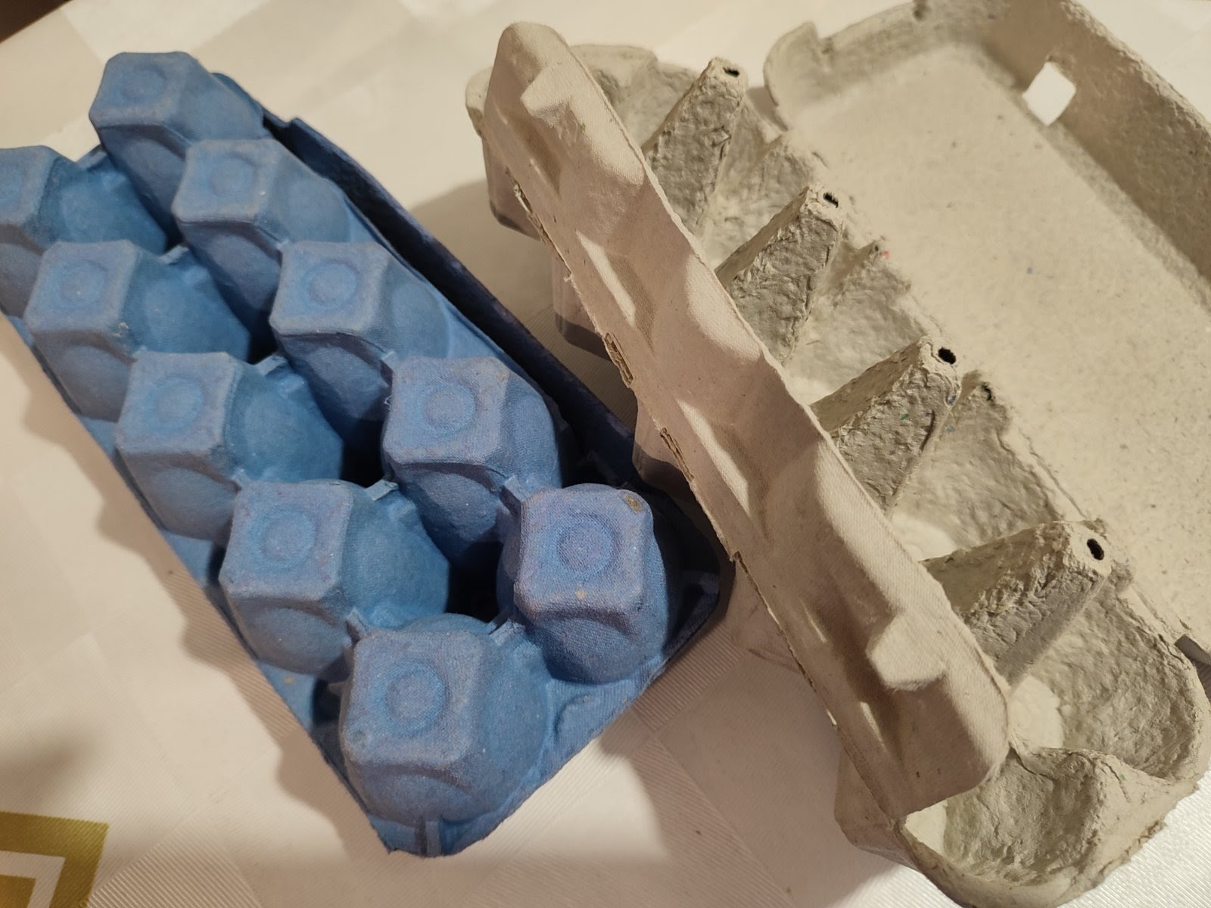
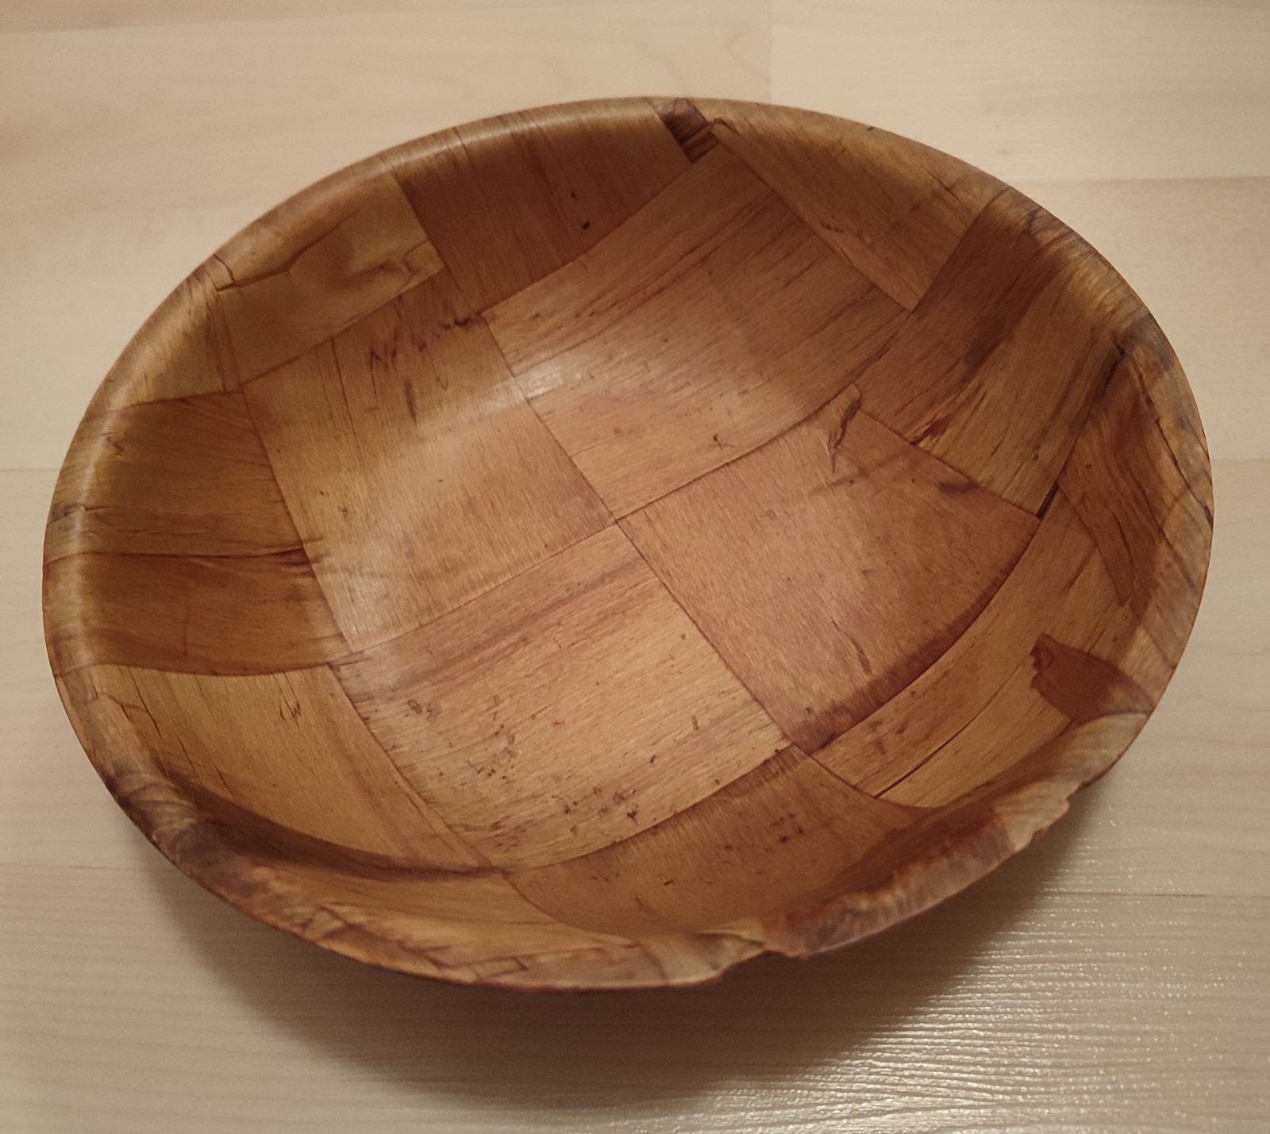
Kako napraviti činiju od kutije za jaja?
Sve što vam treba je pribor, matrijal i malo mašte:
Kutije od jaja
Makaze
Drvofix lijepak
Drvena činija

Slide 3
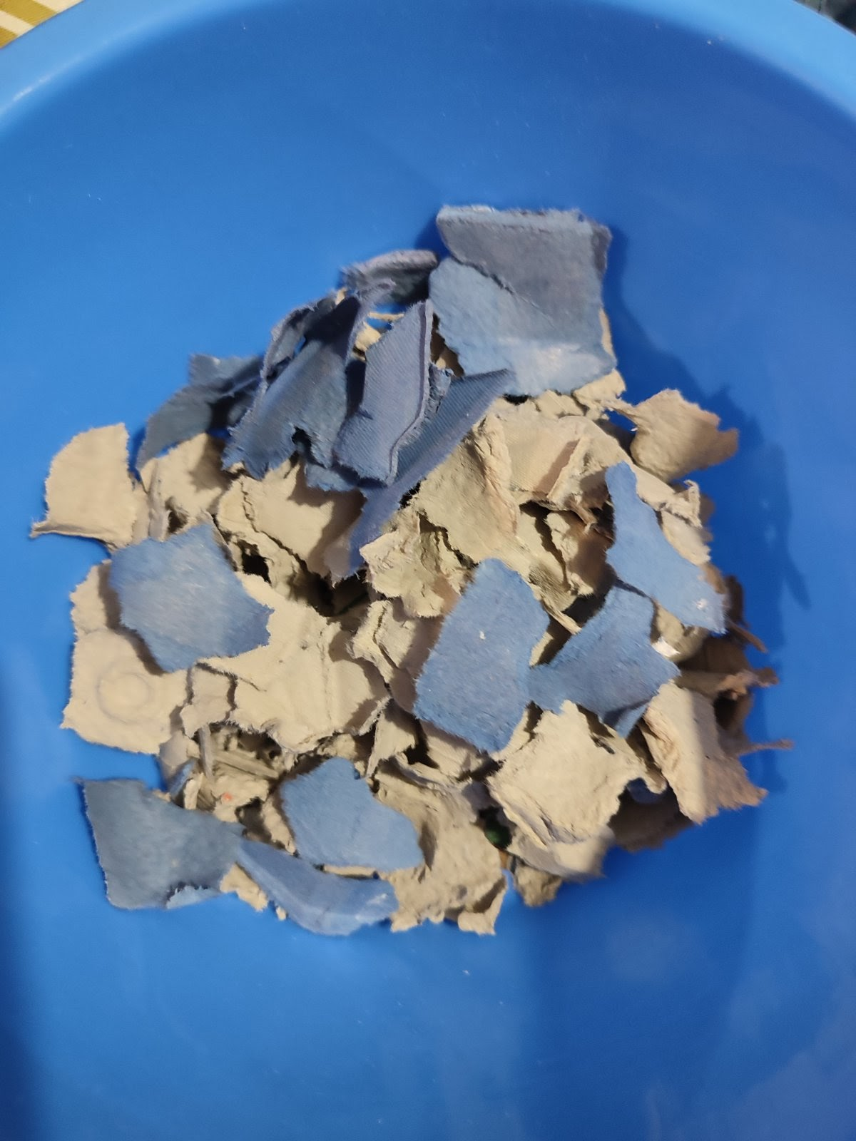
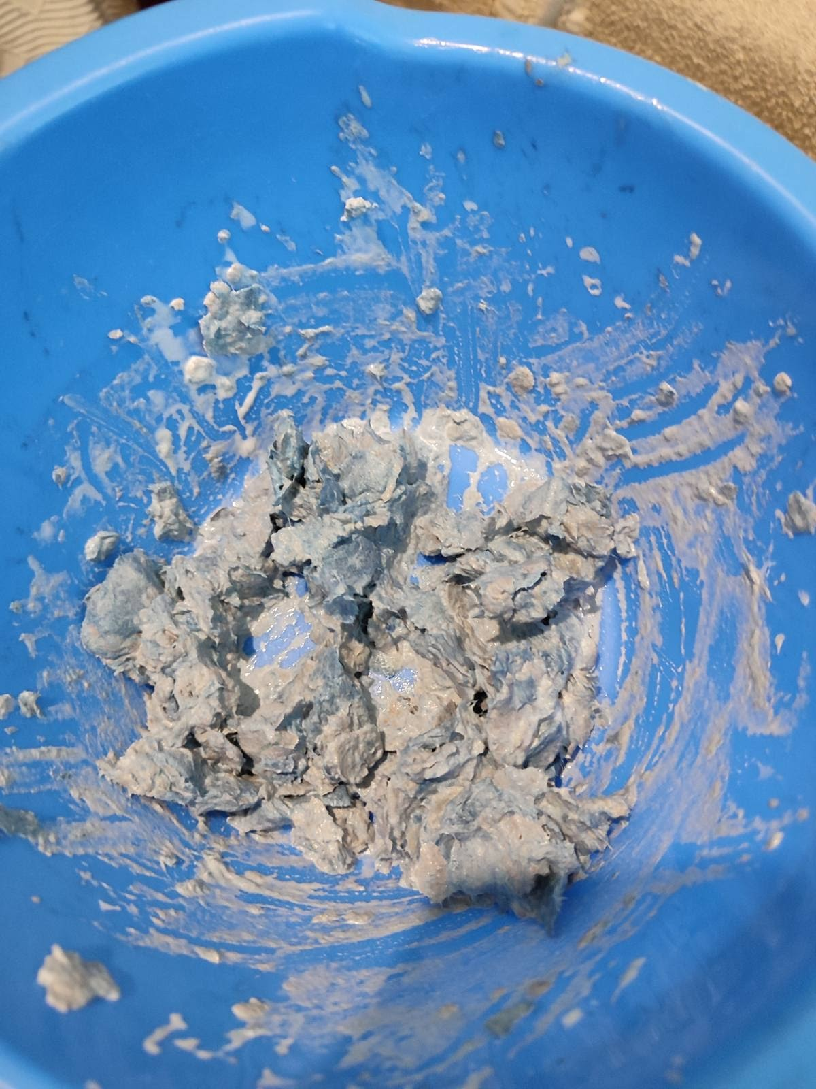
Hajde da počnemo!
Uzmi kutiju od jaja i iscjepkaj je na komadiće kao što je urađeno na slici
Dodaj lijepak i miješaj smjesu dok ne dobiješ smjesu kao na slici

Slide 4
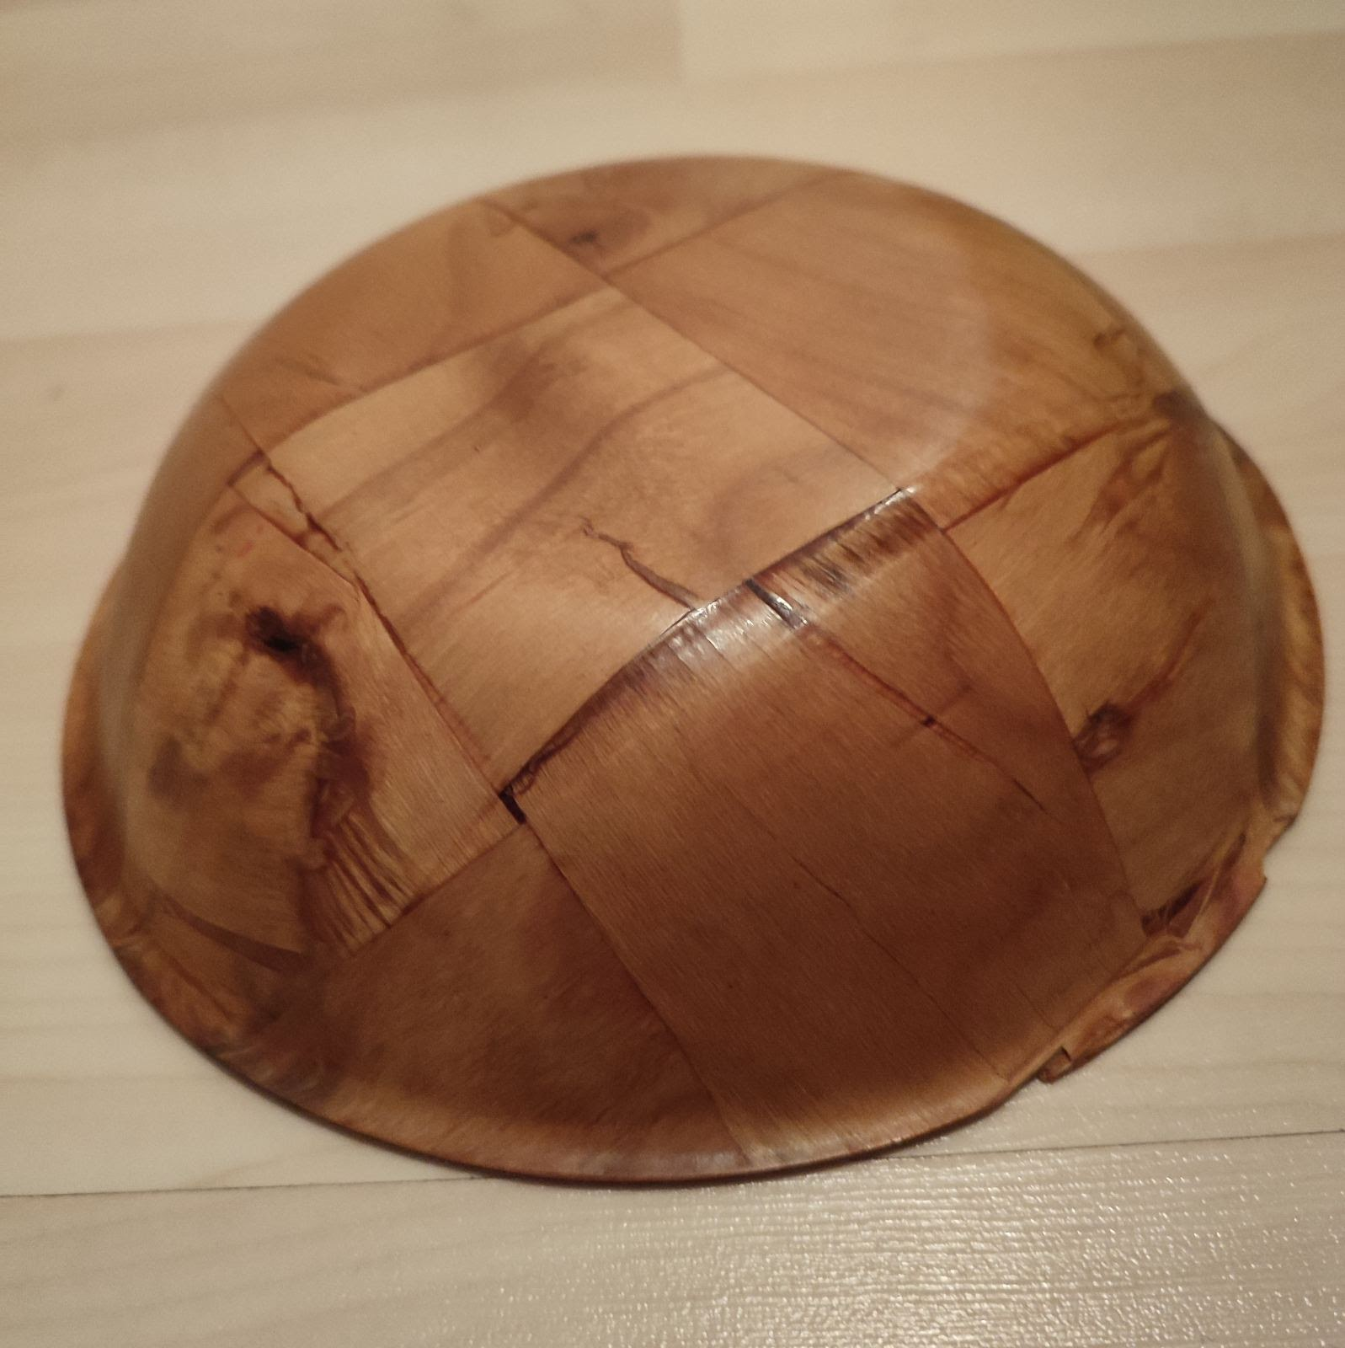
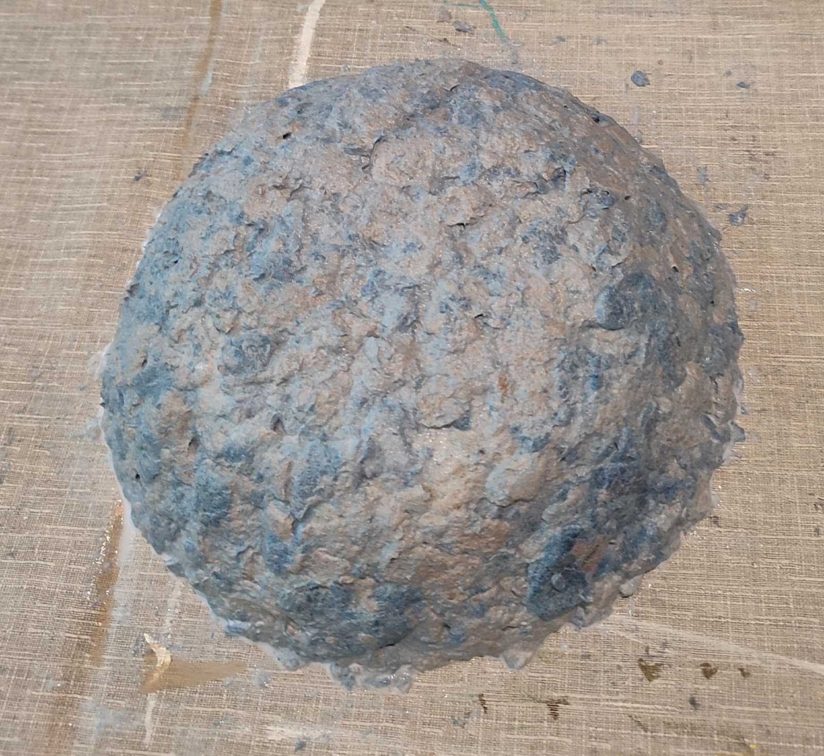
Smjesu nanijeti na drvenu činiju i oblikovati je oko nje rukama
Kada ste to uradili samo sa spoljašnje strane činije trebate da je ostavite da se osuši. Trebaće joj oko nedelju dana ili više da se potpuno osuši.

Slide 5
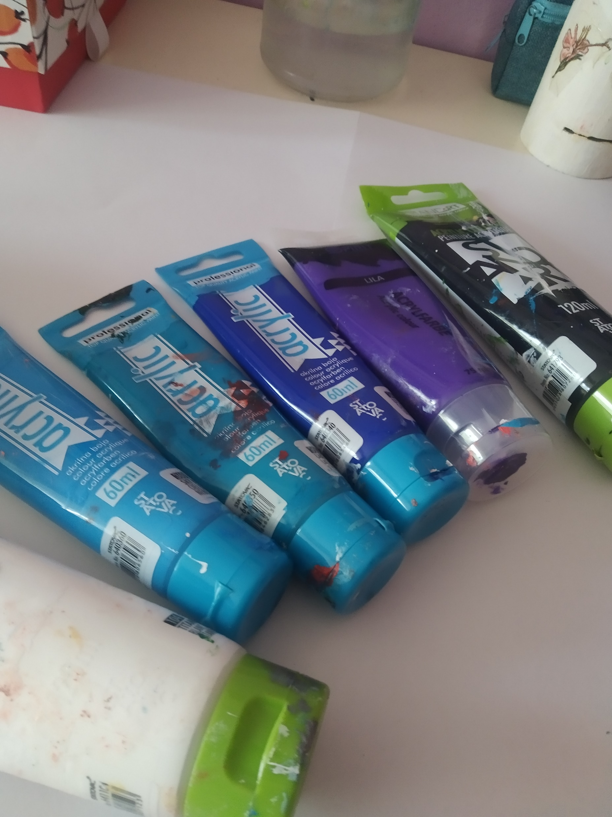
Zabavni dio slijedi!
Kada vam se činija potpuno osušila slijedi onaj zabavni dio ukrašavanja!
Prvo odvojite drvenu činiju od vaše napravljene.
Ono što će vam trebati su akrilne boje ili tempere.

Slide 6
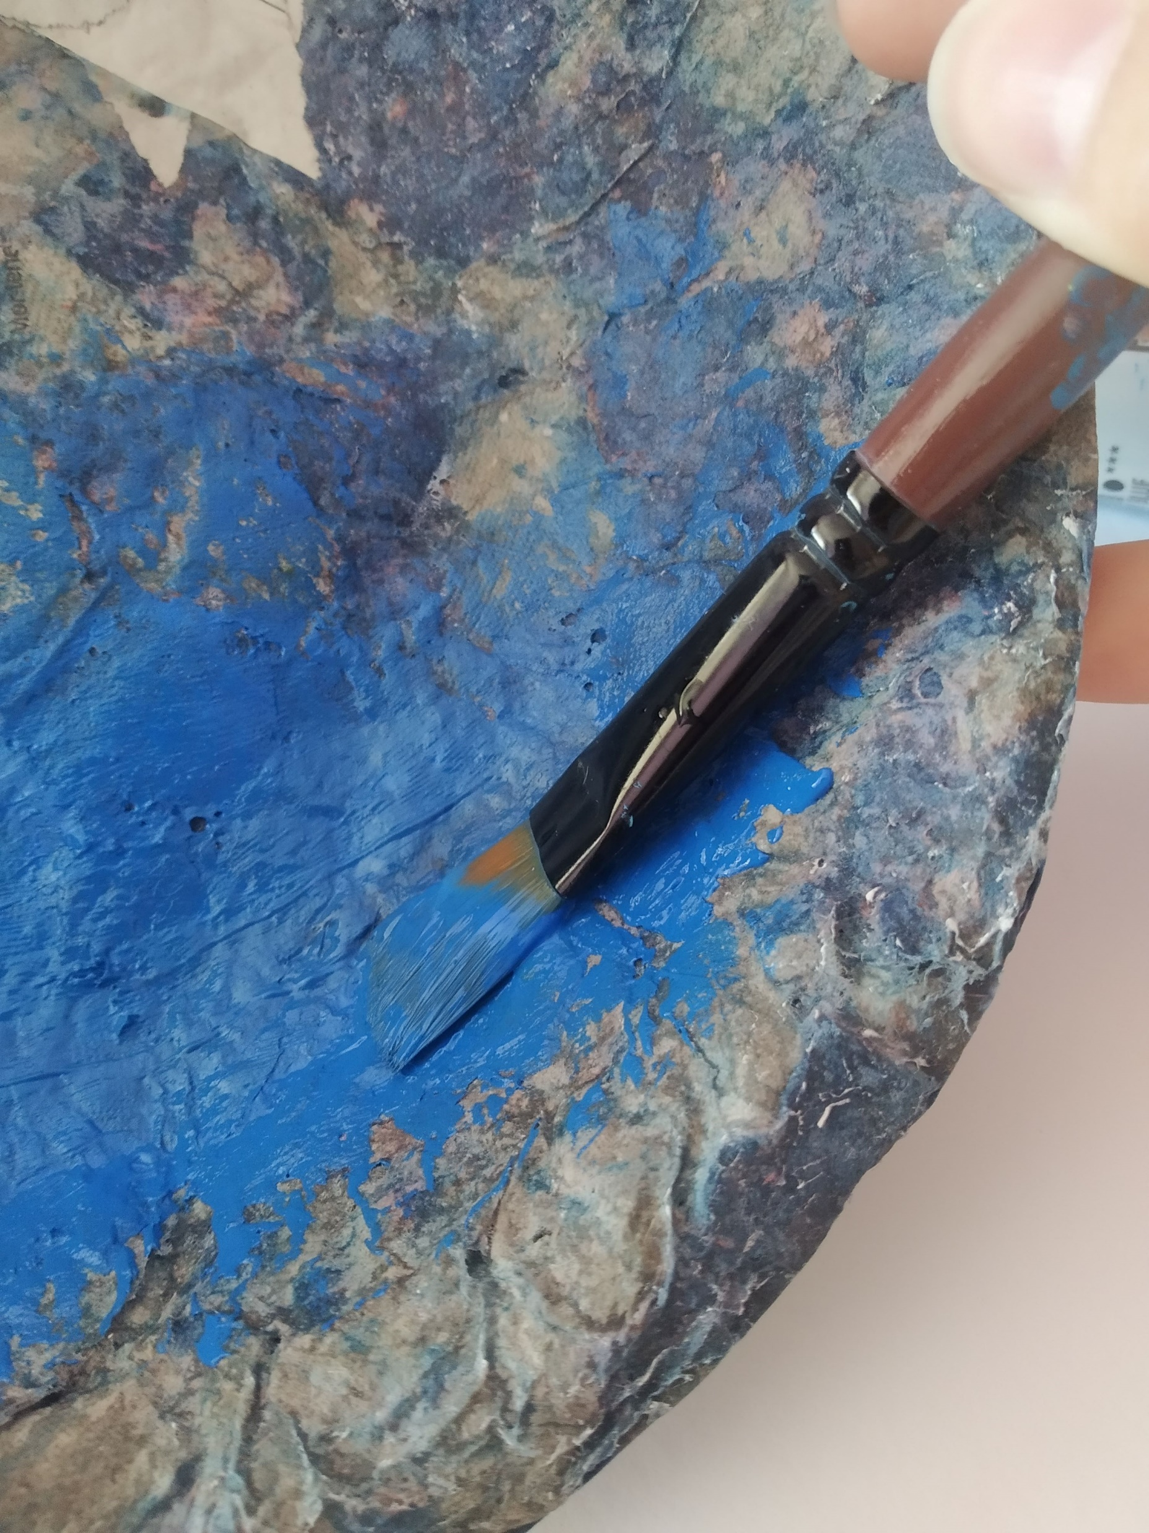
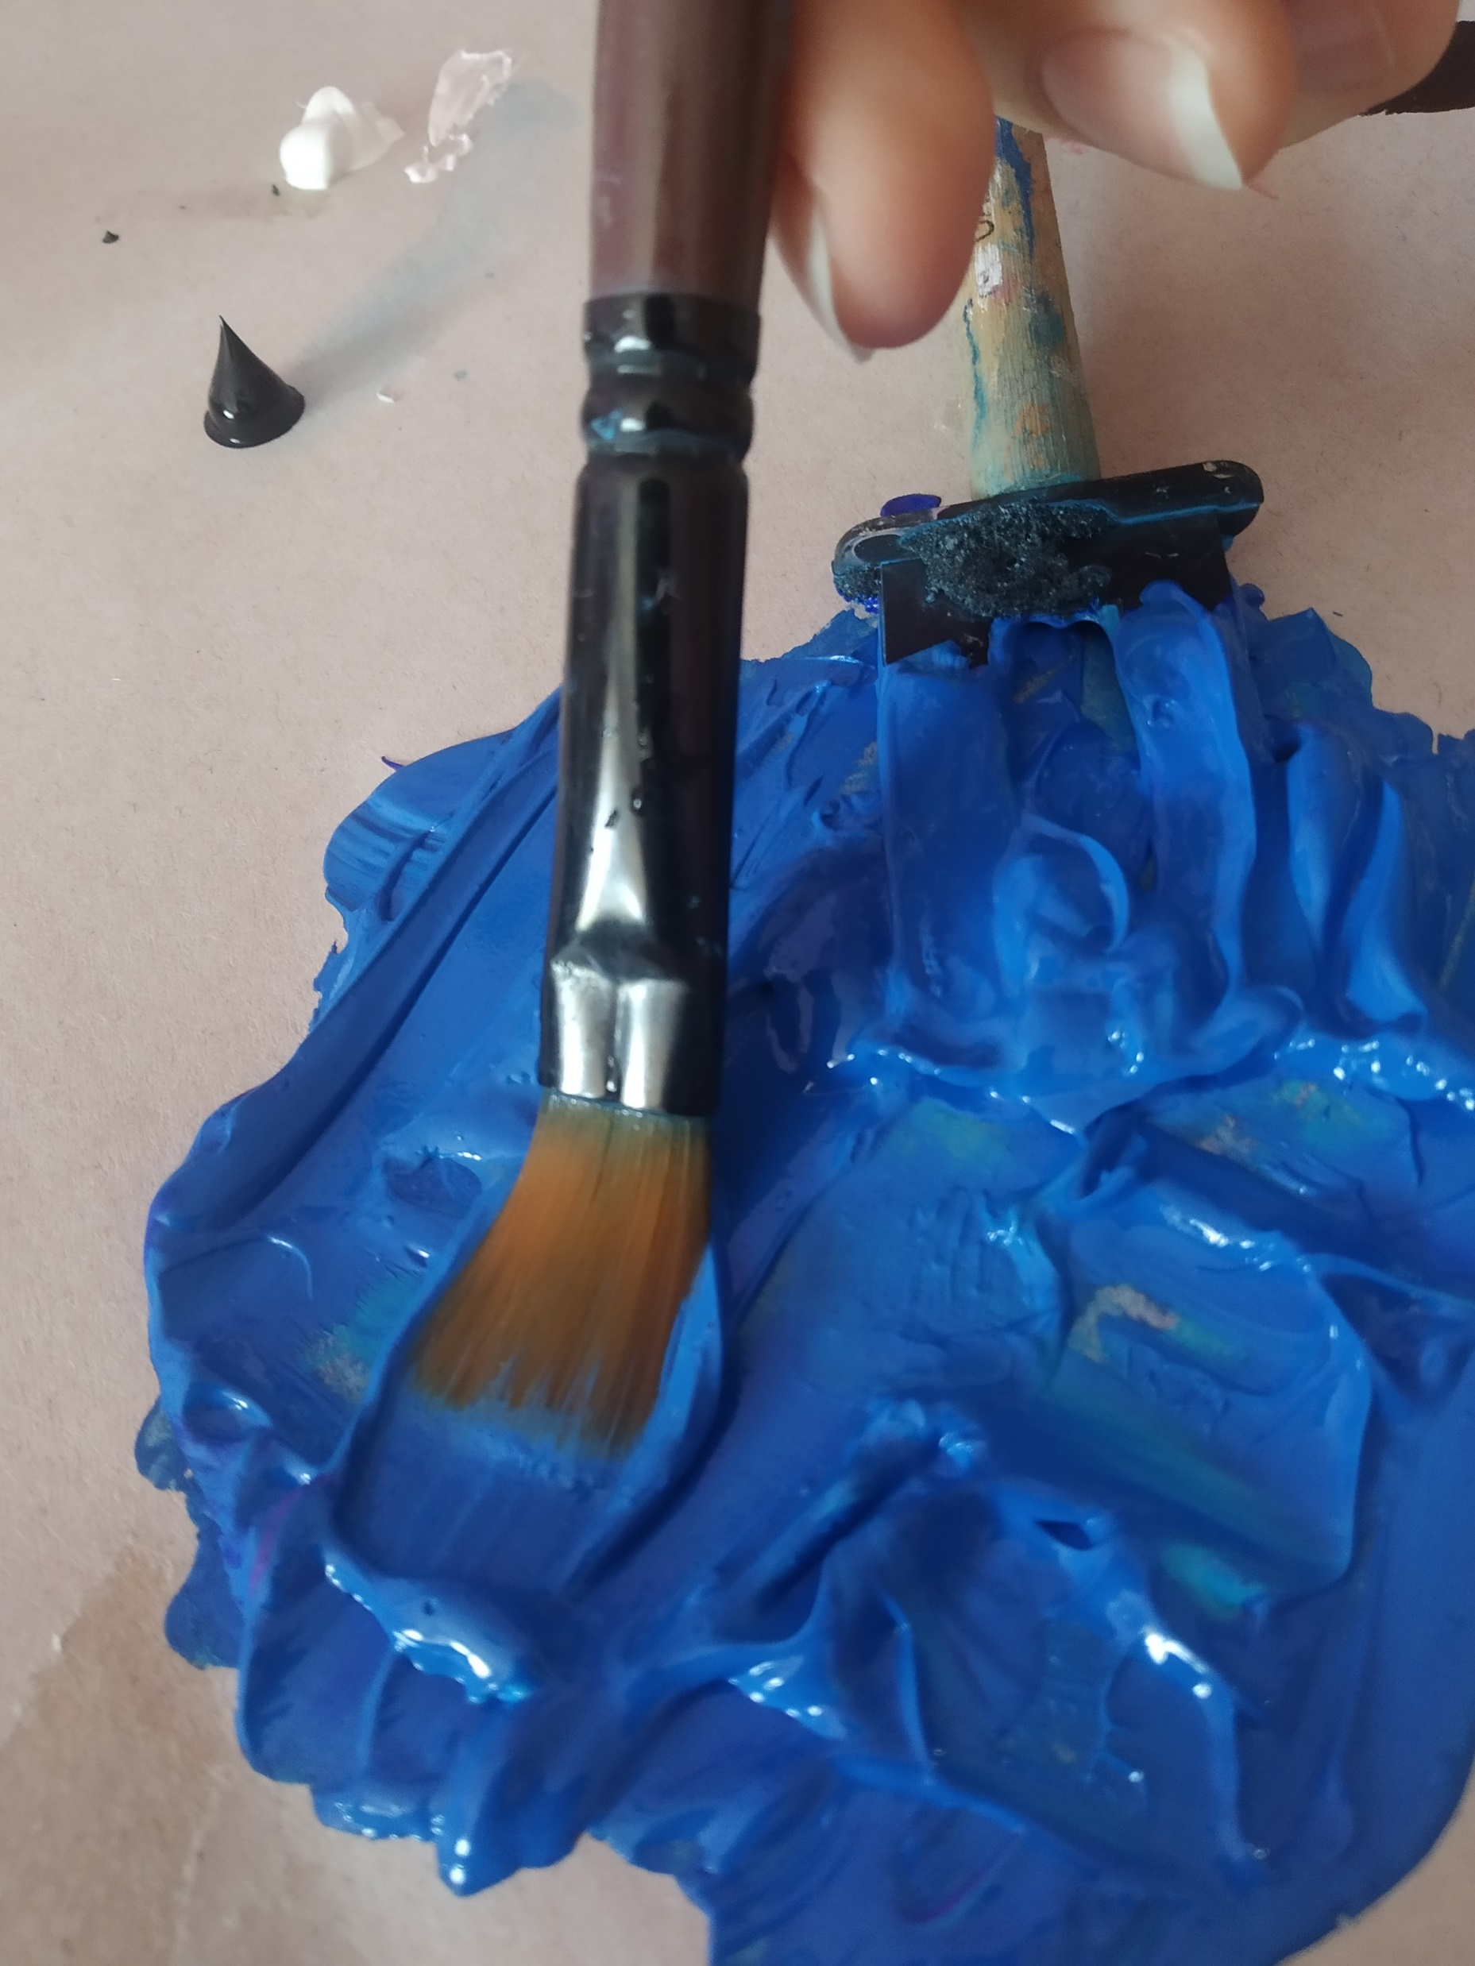
Četkicu u ruke!
Pomiješajte razne tonove i nijanse plave, ljubičaste, malo crne i bijele i dobićete ovu boju. Uzmite četkicu i prefarbajte cijelu činiju u ovoj nijansi. Potrudite se da popunite neravnine.

Slide 7
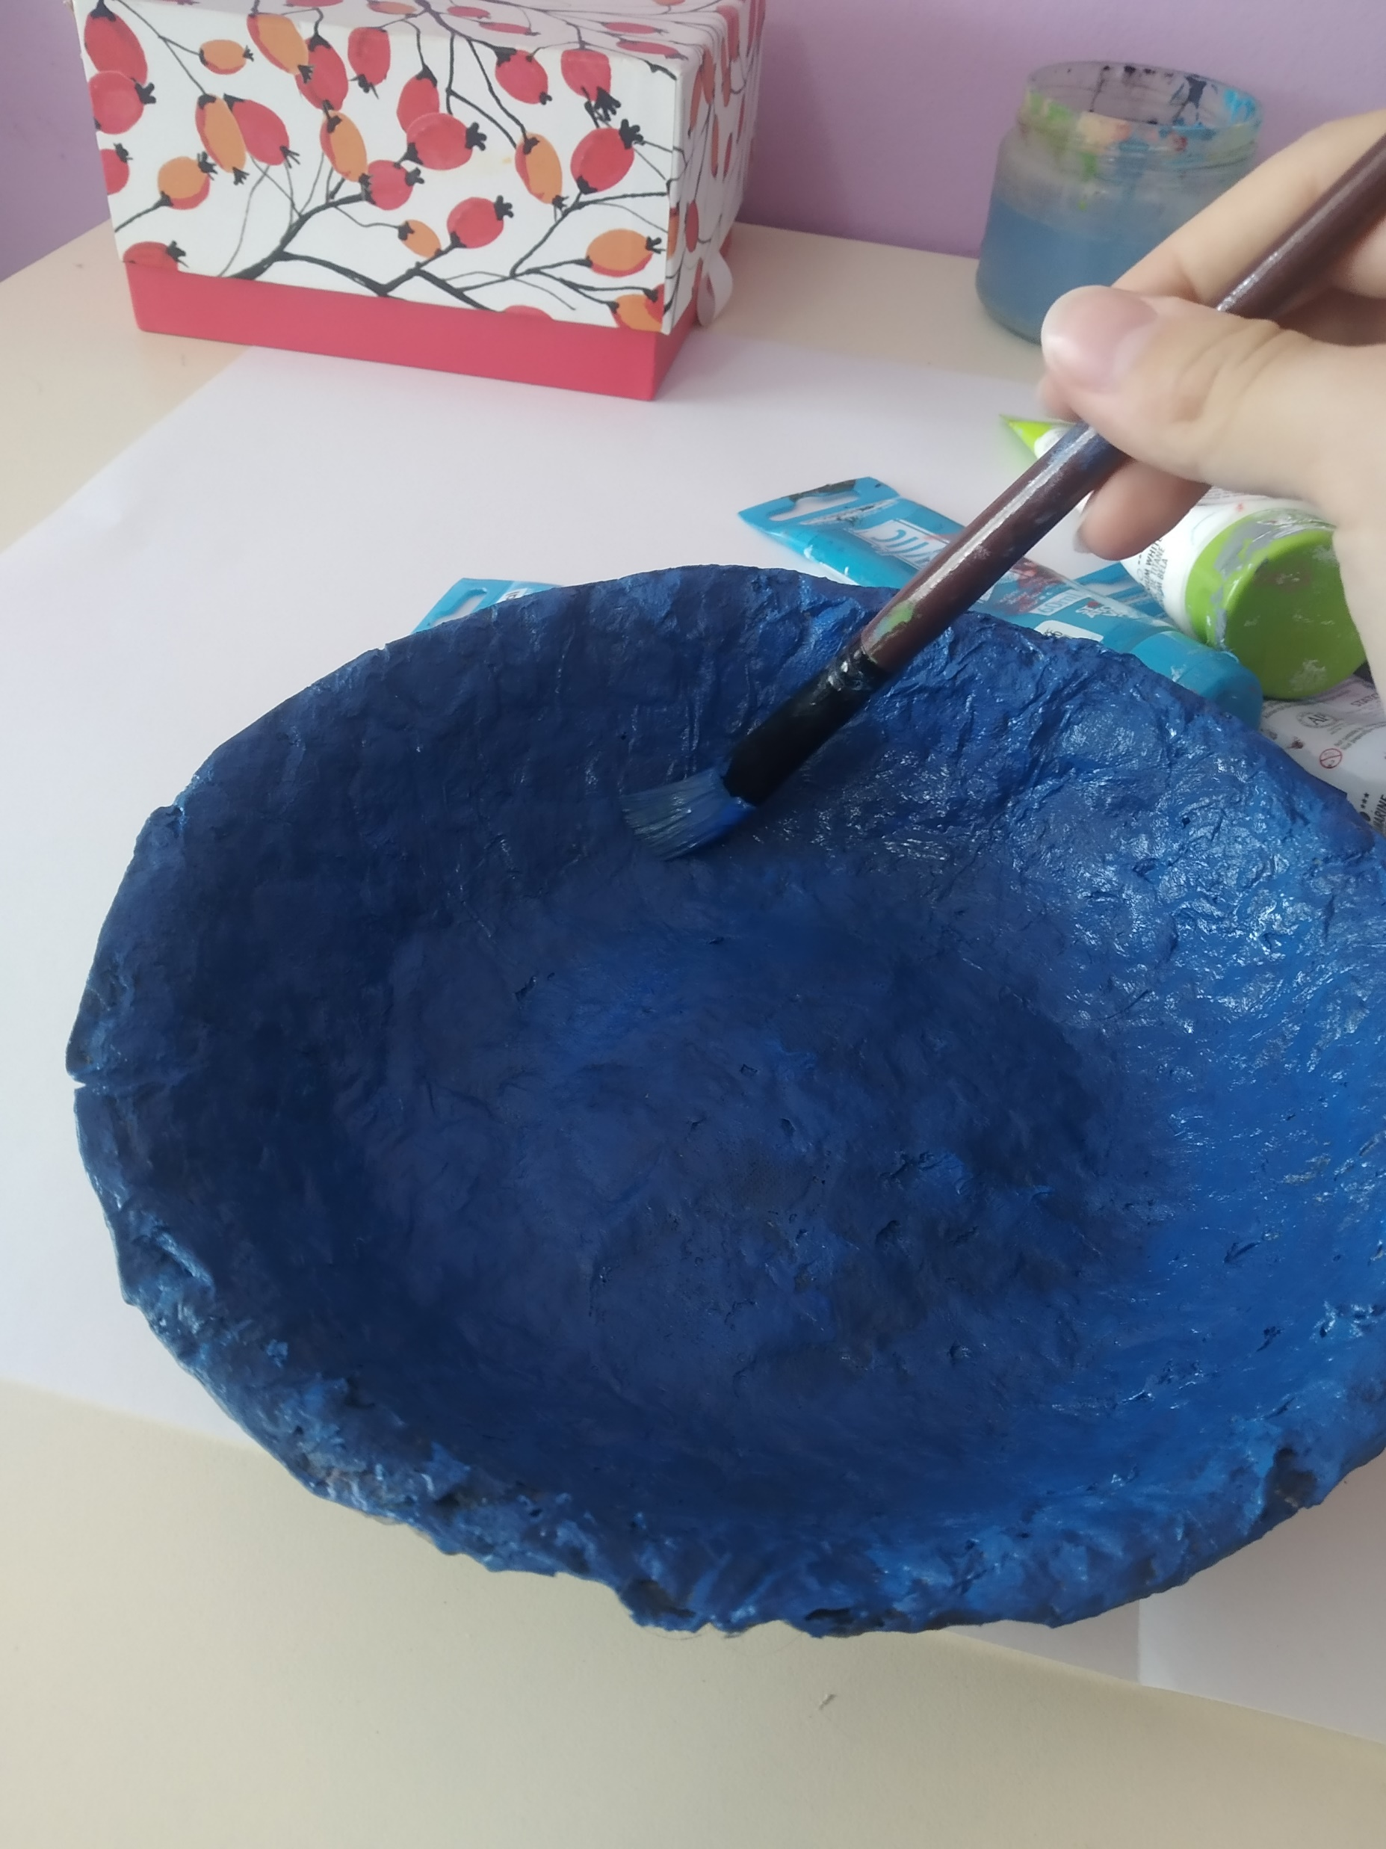
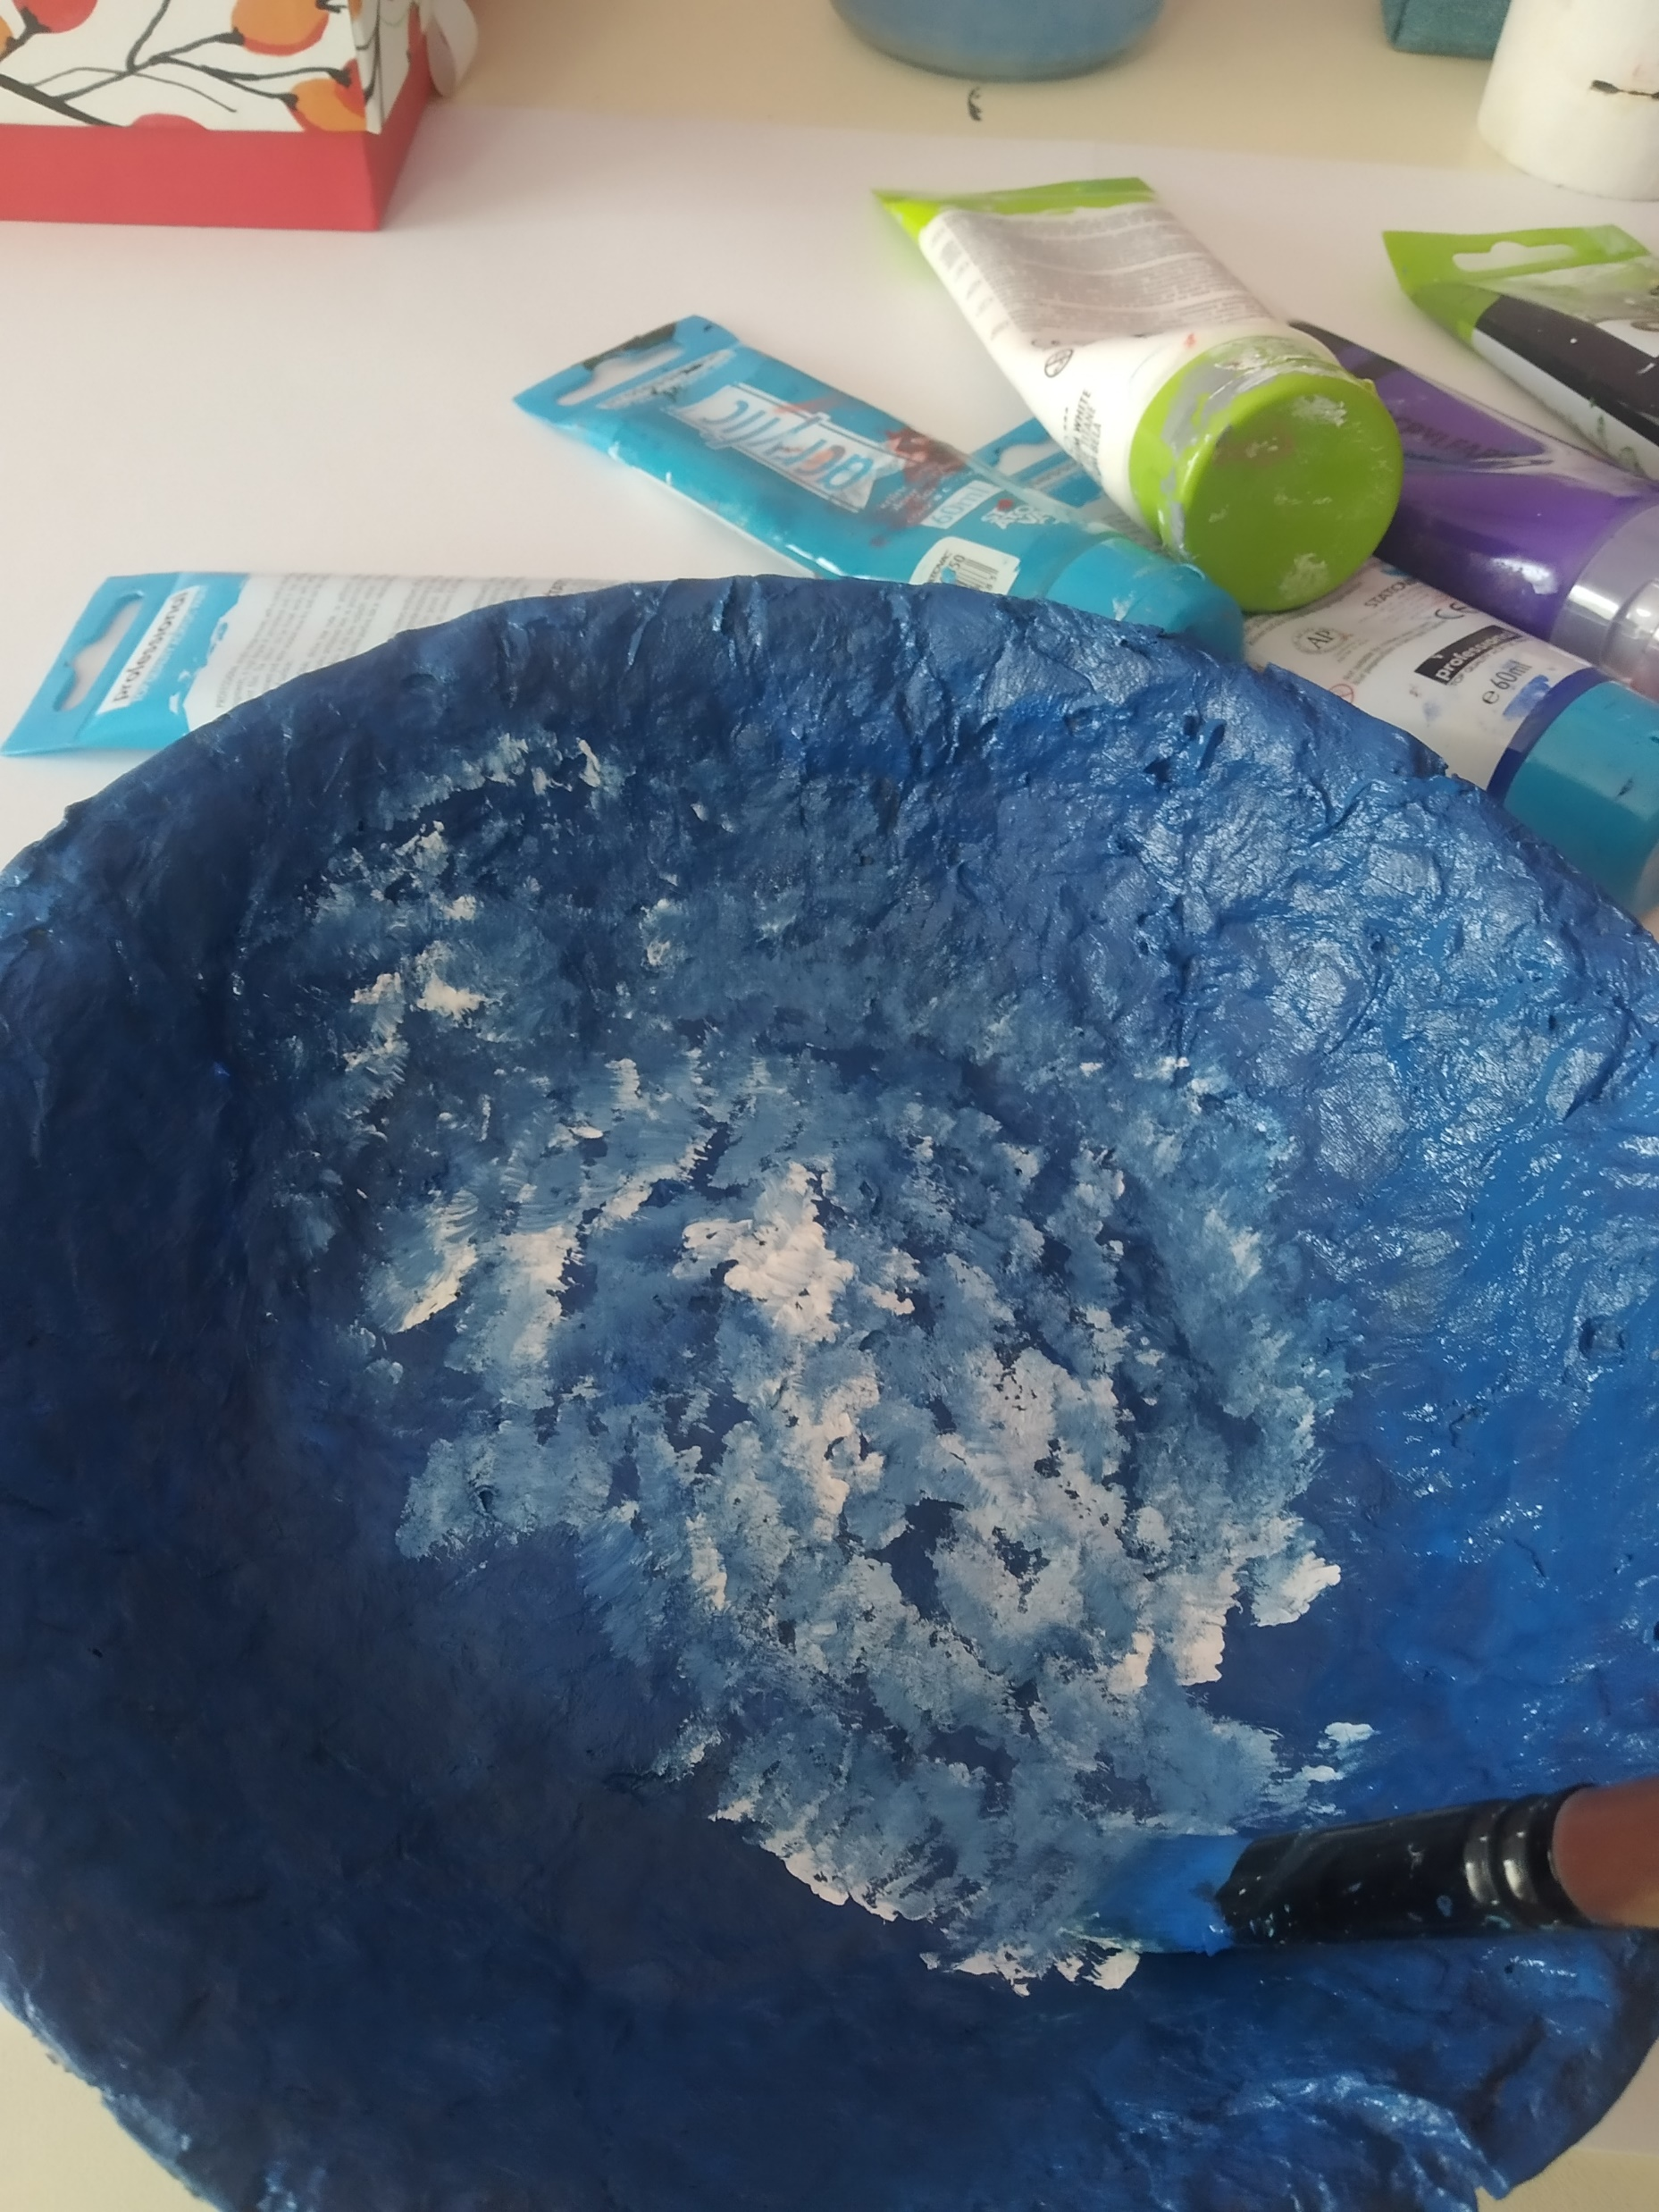
Kada vam se činija osušila sa obije strane uzmite bijelu akrilnu i četkicom natapkavajte na činiju i dodajte malo plave da bi se sve sjedinilo kao na slici.

Slide 8
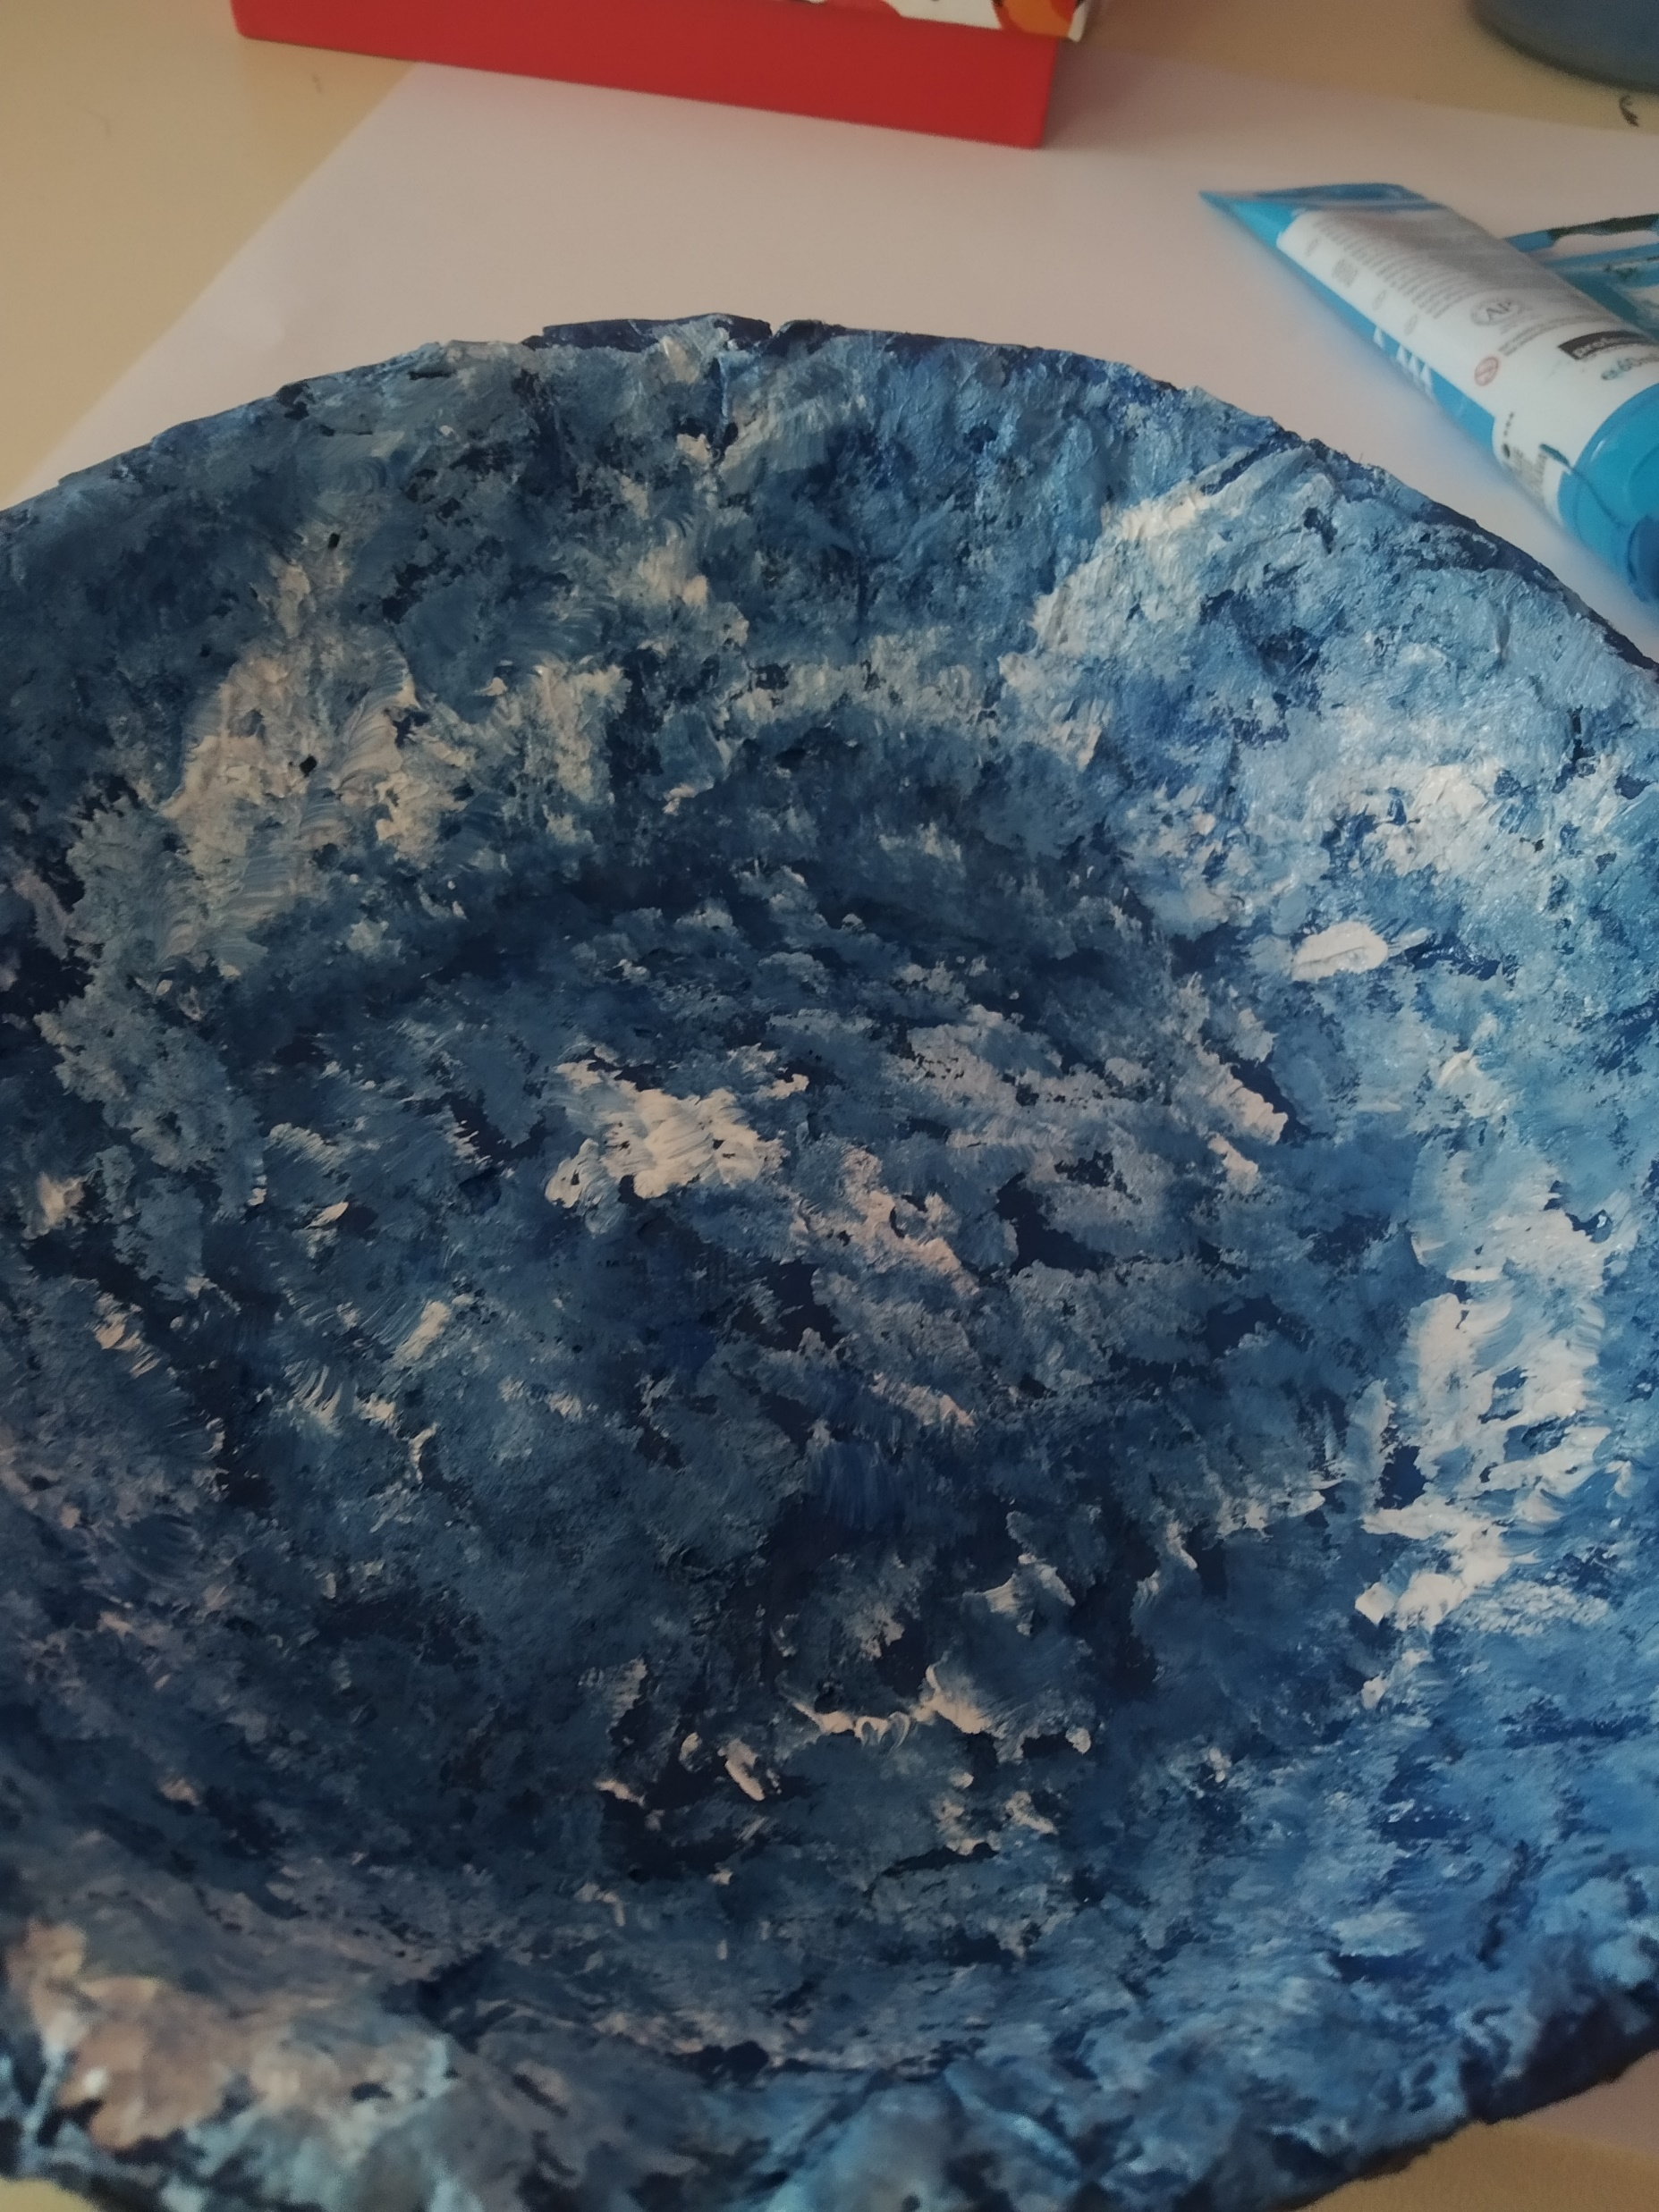
Morska činija je gotova!
Pratite korake i dobićete zanimljiv ukras za sobu koji svako može lako napraviti. U nju možete staviti bilo, od nakita do nekih kućnih stvarčica! U vašu kuću ste donijeli parče mora.

Slide 9
Hvala na pažnji!
Radila : Iva Jolić, OŠ ,,Milorad Musa Burzan’’

